Slide 1


Applied Data Science:
Smart Building

Slide 2
Inhoudsopgave:
Korte introductie
Waar staan we op dit moment?
Rule Based System
Factor Analyse
BBN (Bayesian Belief Network)
Neural Networks
Voor volgende week

Slide 3
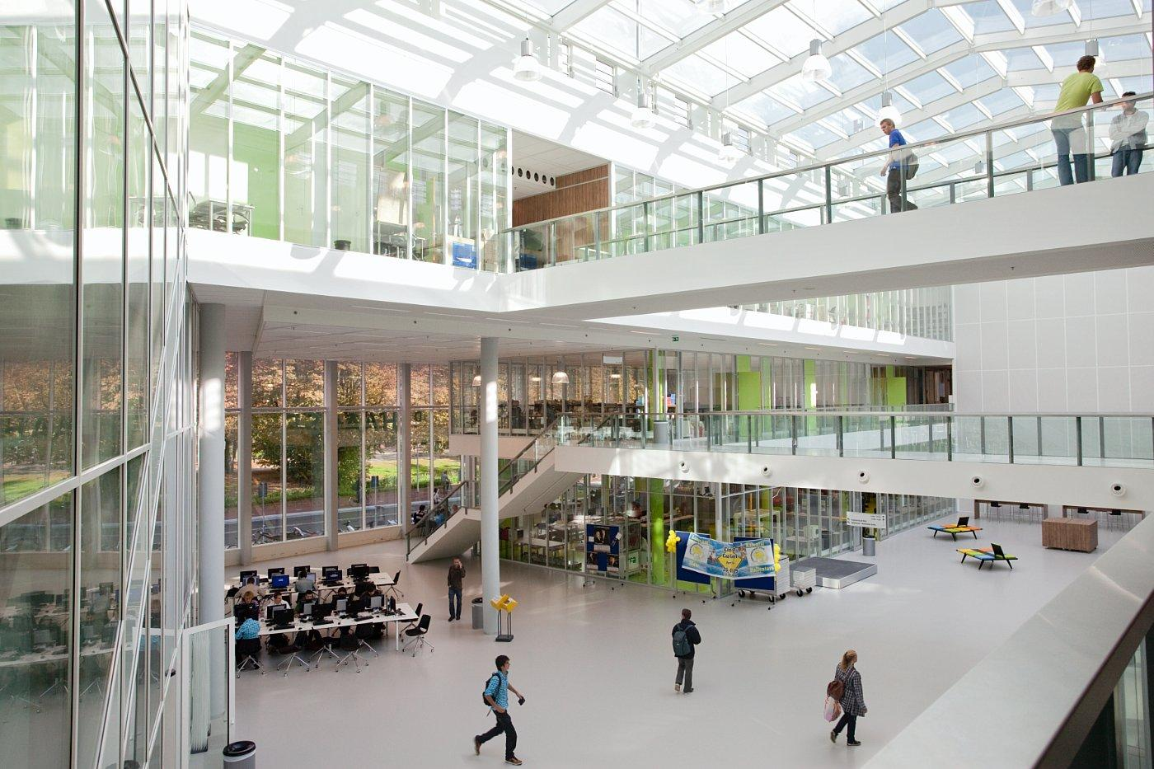
Korte introductie
Defecten of afwijkingen aan sensoren, in het klimaatsysteem, worden niet (tijdig) gedetecteerd in De Haagse Hogeschool Delft.
Onderzoek naar verschillende methoden voor de detectie van defecten/afwijkingen.
Het visualiseren van defecten/afwijkingen a.d.h.v. de ‘beste’ onderzochte methode in een systeem.

Slide 4
Waar staan we?
We onderzoeken drie methoden voor het detecteren van defecten/afwijkingen op basis van eerdere onderzoeken.
Er zijn verschillende virtualisatie tools onderzocht om de ruwe data weer te geven.
Een aantal anomalieën zijn bekend.
We zijn bezig om zoveel mogelijk anomalieën in kaart te brengen.

Slide 5
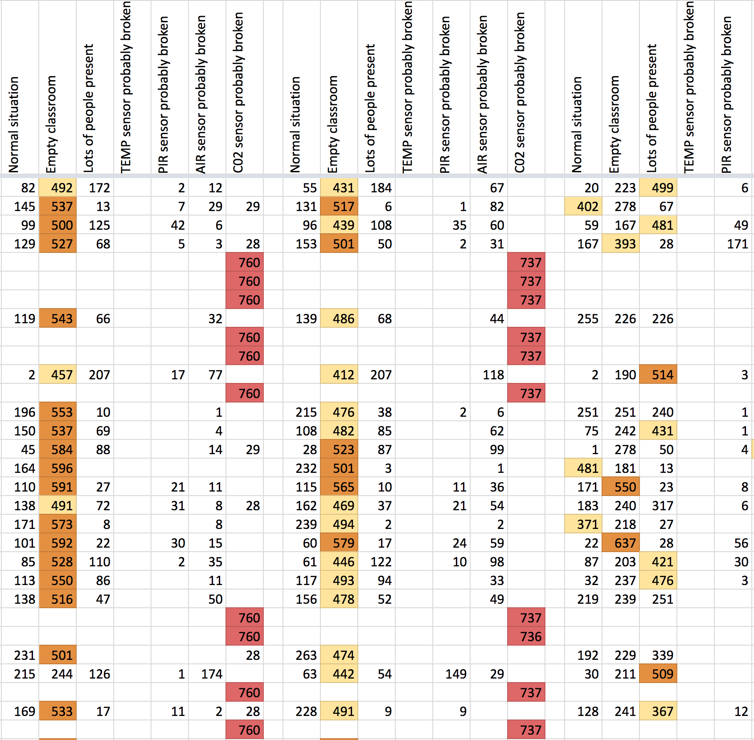
Rule Based System:
XML Situaties omzetten naar waarden
SAW Expert werkt (momenteel) niet
Handmatig detecteren van anomalieën.

Slide 6
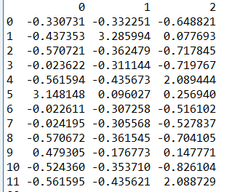
Factor Analyse
Bij alle 24 variabelen kwamen er 6 factoren uit. Deze factoren waren niet van toepassing op de belangrijkste waarden.
Bij vermindering van de variabelen kwamen er 3 factoren uit. (Licht aan, Klep open, Ventilatie aan)

Slide 7
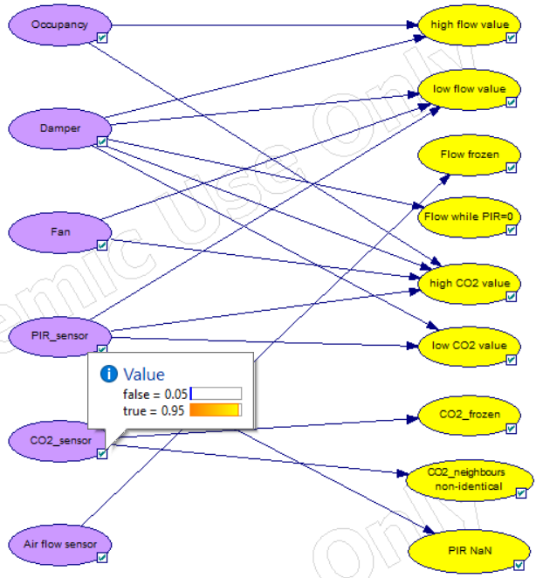
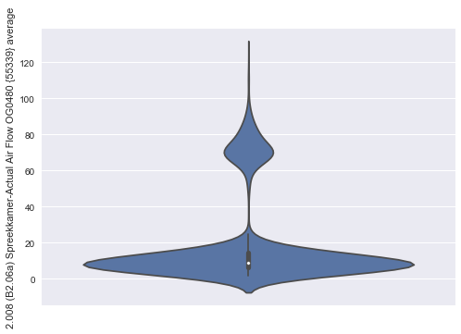
Bayesian Belief Network (BBN)
Het programma verwacht een specifiek opgebouwd CSV bestand
CSV mag alleen met ‘,’ gescheiden
Mag geen ‘enter’ tussen data regels bevatten
Moet een ‘enter’ na de data regels
Omzetten van data (‘normale gegevens’) naar rule-values (enen en nullen)
Moeilijk te bepalen wat “High air flow” en “Low air flow” (De max. air flow is per lokaal verschillend, en is niet makkelijk te vinden)

Slide 8
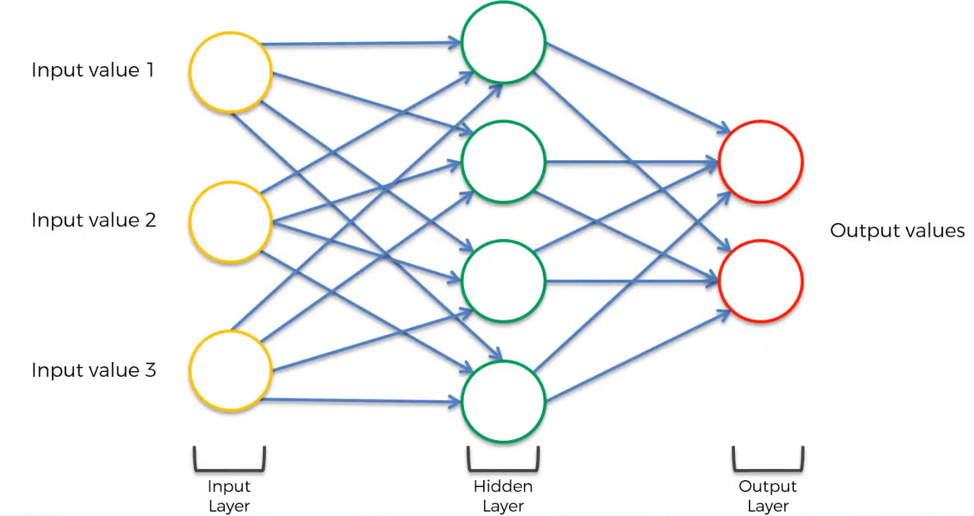
Artificial Neural Network
Is een supervised learning oplossing
We hebben geen gelabelde data Input: Sensor data Output: Wel/Niet anomalie. Hidden layer: bepaald zelf welke data relevant is.

Slide 9
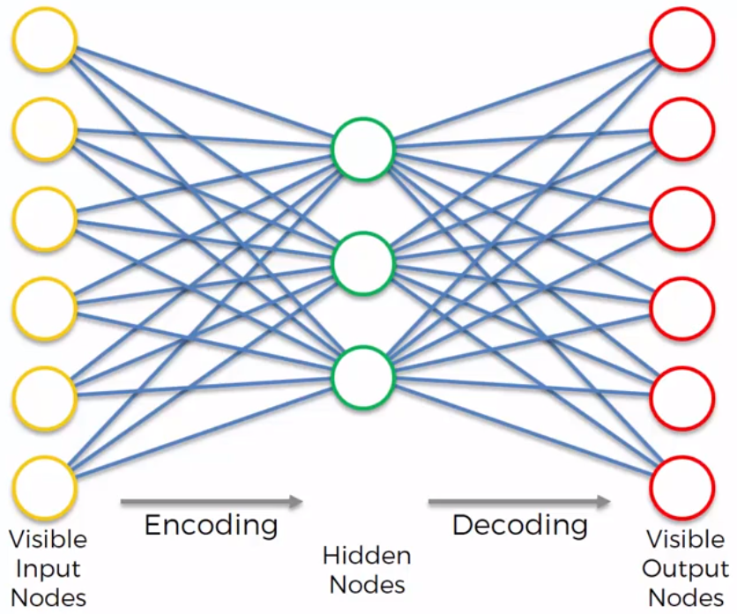
Auto Encoder
Input nodes = output nodes
Hidden nodes < input nodes
Unsupervised learning
Bepaald zelf welke features belangrijk zijn
Houd geen rekening met tijd

Slide 10
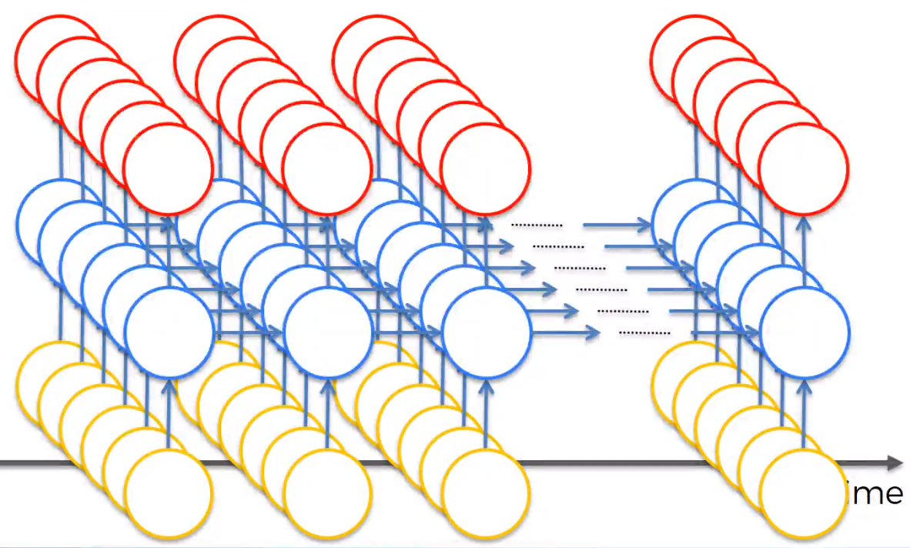
Recurrent Neural Network/
LSTM (Long Short-Term Memory)
Extra dimensie (tijd)
ToDo:
Auto Encoders combineren met dit netwerk

Slide 11
Planning:
Handmatig detecteren van anomalieën (RBS)
Verder testen van omgezette data met het BBN
Het onderzoeken van het juiste (samengestelde) Neural Network

Slide 12
Symposium Future Proof Energy Systems in Buildings Tevens afscheid van: Laure Itard Datum: 29 november 2017
“Veel mensen beseffen dat niet, maar de Delftse vestiging van De Haagse is eigenlijk een living lab. Heel gaaf. Met de sensoren voelt het gebouw en wij willen het gebouw hersens geven zodat het zelf iets kan doen met de data die het genereert. Het leukst is dat je het systeem dat wij ontwikkelen ook op andere gebouwen kunt toepassen. Er promoveert zelfs een docent op dit onderwerp, Arie Taal.”

Slide 13
Vragen?

